Slide 1
Lecture 1: Introduction

Slide 2
Table of Contents
课程介绍
凸优化
凸集
凸函数
判定凸函数
Transportation Problem
Mean-Variance Portfolio optimization
Set Cover Problem
Duality
Lower bound property
Strong and Weak Duality
Complementary Slackness
KKT Conditions

Slide 3
Course Info
直播为主
答疑时间：白天+晚上
每周1次Main Lecture + 2-3次Review Sessions
课程资料使用内部gitlab来维护
建议每周学习时间：10-15小时

Slide 4
Course Prerequisites
编程基础
机器学习基础

Slide 5
课程任务
课程项目作业
Weekly Paper Reading
不定期的小作业

Slide 6
How to Better Communicate?
定期群内答疑
有任何课程上的疑惑/帮助，请第一时间联系班主任
遇到技术问题时：
首先尝试自己去解决，解决不了的来询问助教/老师
直播课程：多互动
如果有特殊需求，请联系班主任

Slide 7
AI的门槛变得越来越低
十几年前
五年前
现在
10年后
大学教授
科学家
研究员
博士生
数据科学家
AI工程师
算法科学家
研发工程师
分析师
几乎所有其他岗位

Slide 8
AI人才结构与趋势
科学家/教授
科学家/教授
创造
资深工程师/研究员
适当改造模型
AI工程师/算法工程师/资深人士
AI/算法工程师
使用各类AI工具，懂得调模型
研发/数据分析师
数据分析师/研发
使用简单的AI工具
几乎每个人
现在
未来

Slide 9
需要关注的会议

Slide 10
Table of Contents
课程介绍
凸优化
凸集
凸函数
判定凸函数
Transportation Problem
Mean-Variance Portfolio optimization
Set Cover Problem
Duality
Lower bound property
Strong and Weak Duality
Complementary Slackness
KKT Conditions

Slide 11

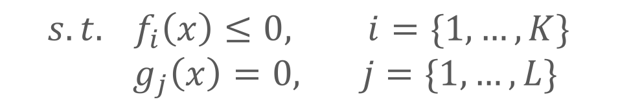
Optimization
AI问题 = 模型 + 优化
任何一个优化问题，都可以写成如下形式：
Minimize $f_{0}(x)$
$$s.t. f_{i}\left(x\right)≤0, i=\{1,…, K\}$$
$g_{j}\left(x\right)=0, j=\{1,…, L\}$

Slide 12
Optimization is the Core of Machine Learning
线性回归（Linear Regression）：
逻辑回归（Logistic Regresssion）：
SVM（Support Vector Machine）：

Slide 13
Optimization is the Core of Machine Learning
协同过滤(Collaborative Filtering)：
K均值（K-means）:

Slide 14
Optimization is Everywhere

Slide 15
Optimization - Categories
Notes:
Convex:nonconvex. Smooth:nonsmooth. Discrete vs continuous. Constrained vs non-constrained

Slide 16
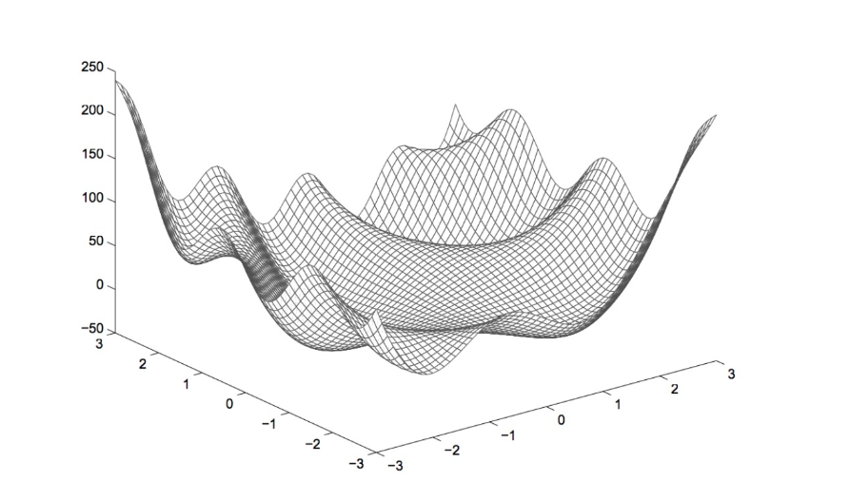
Convex Optimization: Global vs Local Optimal
Notes:
Convex:nonconvex. Smooth:nonsmooth. Discrete vs continuous. Constrained vs non-constrained

Slide 17
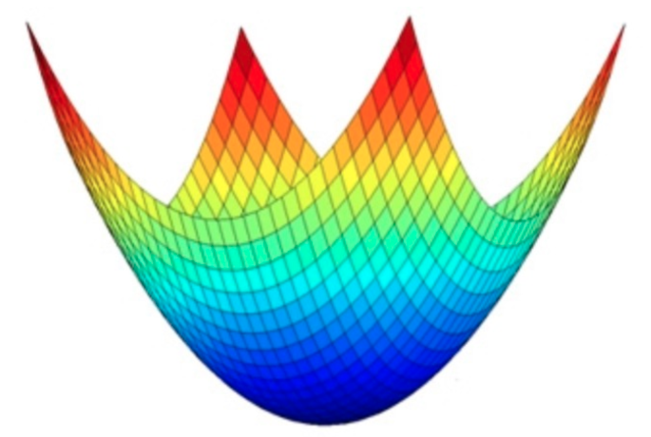
Convex Optimization: Global vs Local Optimal
Notes:
Convex:nonconvex. Smooth:nonsmooth. Discrete vs continuous. Constrained vs non-constrained

Slide 18


Convex Optimization
Minimize $f_{0}(x)$
$$s.t. f_{i}\left(x\right)≤0, i=\{1,…, K\}$$
$g_{j}\left(x\right)=0, j=\{1,…, L\}$
回归概念： 定义域，值域

Slide 19
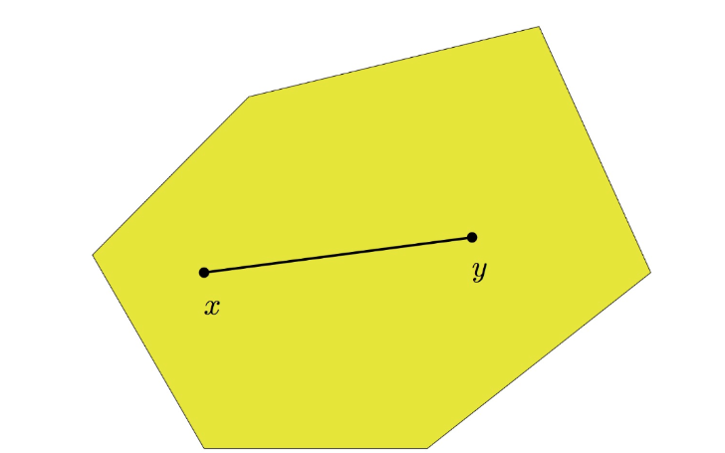
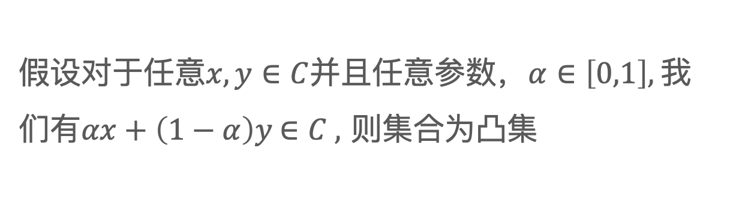
Convex Set (凸集)
定义
假设对于任意$x,y∈C$并且任意参数，$α∈\left[0,1\right],$我们有$αx+\left(1−α\right)y$ $∈C ,$ 则集合为凸集

Slide 20
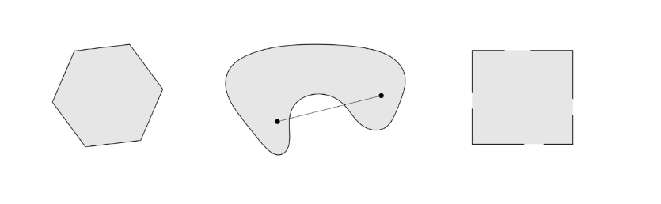
Convex Set (凸集)
下面哪个是凸集？哪个是非凸集？

Slide 21
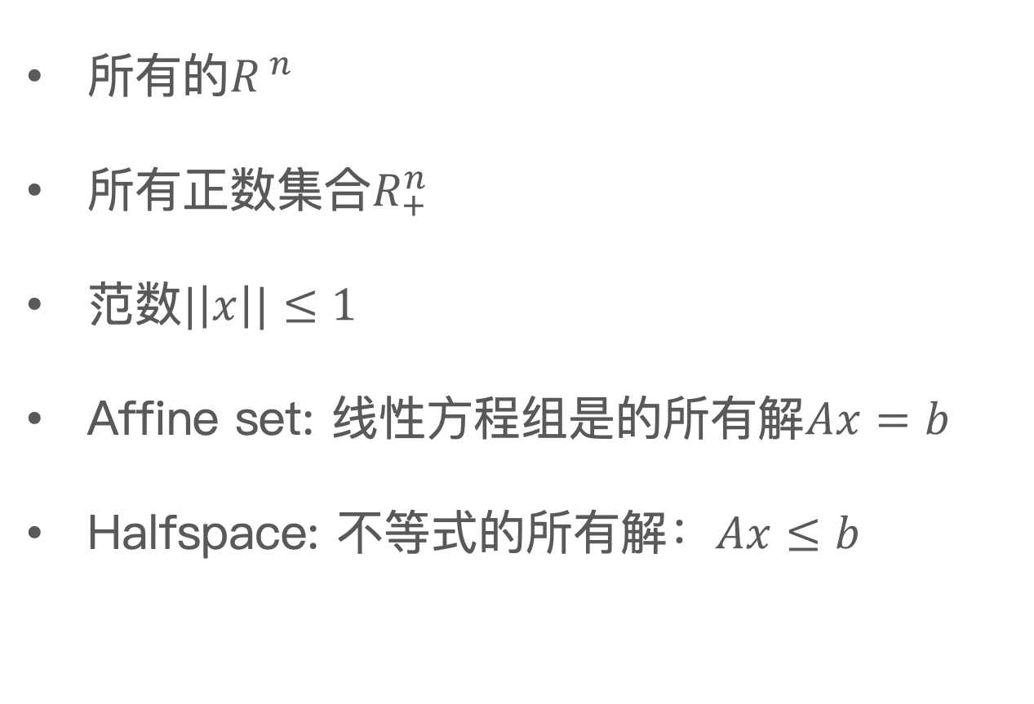
Convex Set (凸集)
例子：
所有的$R^{ n}$
所有正数集合$R_{+}^{n}$
范数$|\left|x\right||≤1$
Affine set: 线性方程组是的所有解$Ax=b$
Halfspace: 不等式的所有解：$Ax≤b$

Slide 22
Convex Set (凸集)
定理
两个凸集的交集也是凸集(intersection of convex set is convex)

Slide 23
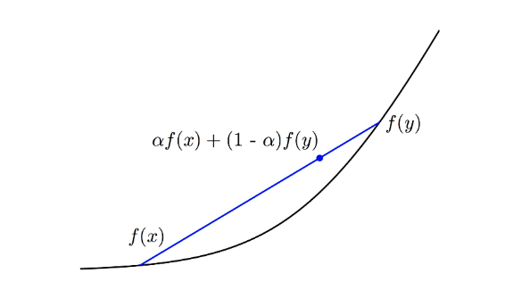
Convex Function (凸函数)
凸函数定义
函数的定义域dom$f$为凸集，对于定义域里任意$x,y$，函数满足
$$f\left(θx+\left(1−θ\right)y\right)≤θf\left(x\right)+\left(1−θ\right)f(y)$$
Notes:
凹函数

Slide 24
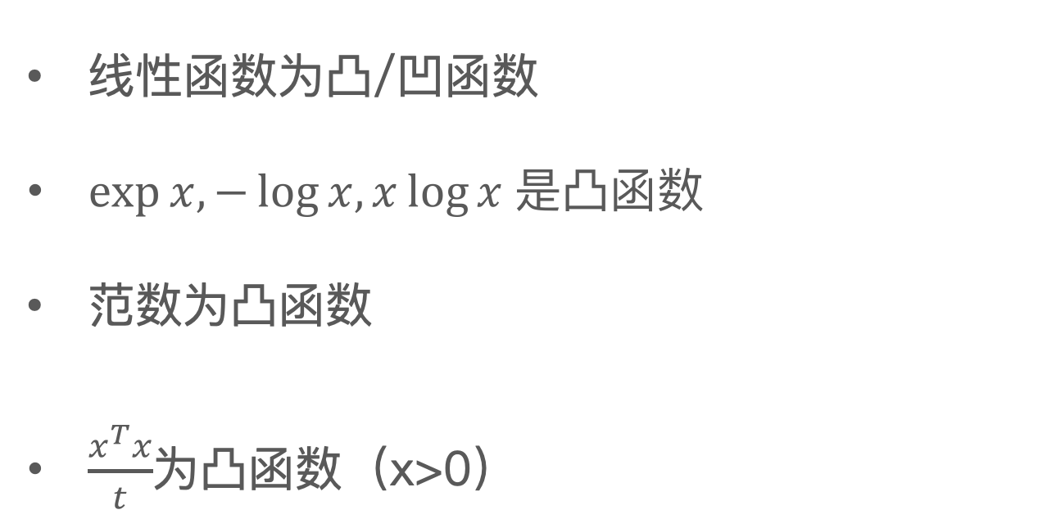
Convex Function (凸函数)
线性函数为凸/凹函数
$\exp{x, −\log{x, x\log{x 是凸函数}}}$
范数为凸函数
$\frac{x^{T}x}{t}$为凸函数（x>0）
Notes:
例子

Slide 25
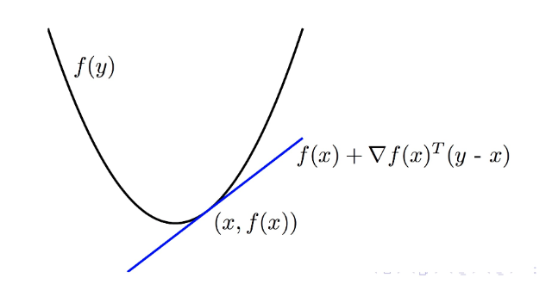
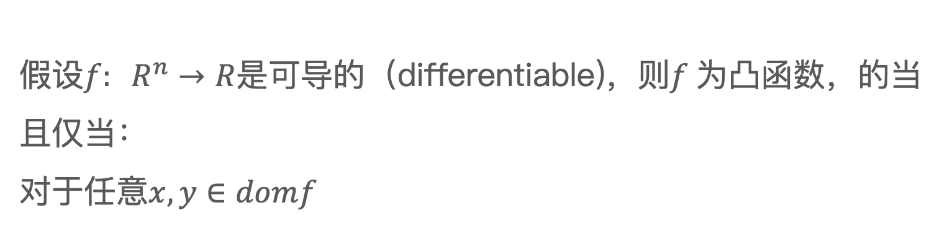
Convex Function (凸函数)
First Order Convexity Condition
假设$f: R^{n}→R$是可导的（differentiable)，则$f$为凸函数，的当且仅当：
对于任意$x,y∈domf$
$$f\left(y\right)≥f\left(x\right)+∇(x)^{T}(y−x)$$
Notes:
凹函数

Slide 26
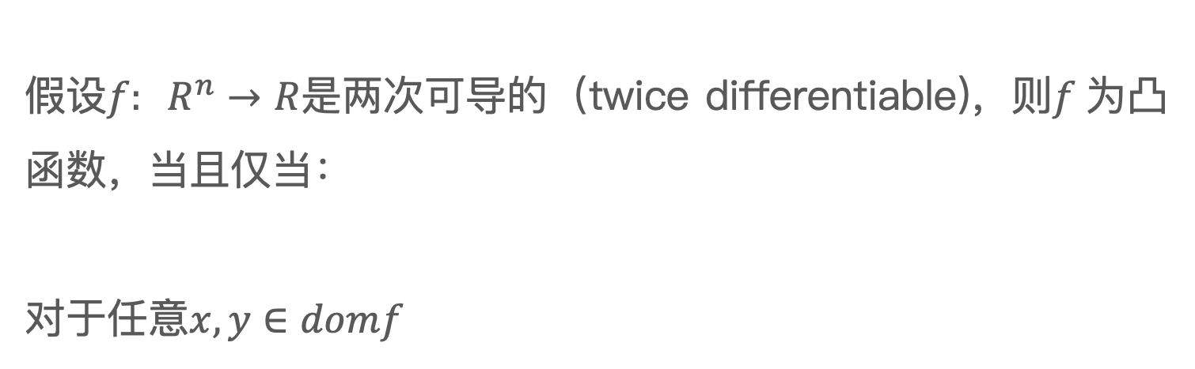
Convex Function (凸函数)
Second Order Convexity Condition
假设$f: R^{n}→R$是两次可导的（twice differentiable)，则$f$为凸函数，当且仅当：
对于任意$x,y∈domf$
$$∇^{2}f(x)≥0$$
Notes:
凹函数

Slide 27
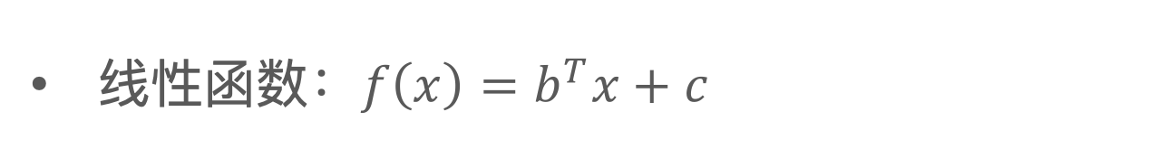
Convex Function (凸函数)
线性函数：$f\left(x\right)=b^{T}x+c$

Slide 28


Convex Function (凸函数)
二次方函数（quadratic function）
对于任意$A≥$0
$$f\left(x\right)={\frac{1}{2}x}^{T}Ax+b^{T}x+c$$

Slide 29
Convex Function (凸函数)
L1或者L2范数

Slide 30
Recall: Convex Function (凸函数)

Slide 31
Optimization is Everywhere
Transportation Problem
Notes:
http://www.phailed.me/2012/08/interval-scheduling-problem/

Slide 32
Optimization is Everywhere
股票组合优化（portfolio optimization）

Slide 33
Set Cover Problem
假设我们有个全集U (Universal Set), 以及m个子集合$S_{1},S_{2}…,S_{m}$, 目标是要寻找最少的集合，使得集合的union等于U.
例子： U = {1,2,3,4,5}, S: {$S_{1}$={1,2,3}, $S_{2}$={2,4}, $S_{3}$={1,3}, $S_{4}$={4}, $S_{5}$={3,4}, $S_{6}$={4,5}}, 最少的集合为：{1,2,3}, {4,5}，集合个数为2.

Slide 34
例子： U = {1,2,3,4,5}, S: {$S_{1}$={1,2,3}, $S_{2}$={2,4}, $S_{3}$={1,3}, $S_{4}$={4}, $S_{5}$={3,4}, $S_{6}$={4,5}}, 最少的集合为：{1,2,3}{4,5}，集合个数为2.

Slide 35
Approach 1: Exhaustive Search
例子： U = {1,2,3,4,5}, S: {$S_{1}$={1,2,3}, $S_{2}$={2,4}, $S_{3}$={1,3}, $S_{4}$={4}, $S_{5}$={3,4}, $S_{6}$={4,5}}, 最少的集合为：{1,2,3}, {4,5}，集合个数为2.

Slide 36
Approach 2: Greedy Search
例子： U = {1,2,3,4,5}, S: {$S_{1}$={1,2,3}, $S_{2}$={2,4}, $S_{3}$={1,3}, $S_{4}$={4}, $S_{5}$={3,4}, $S_{6}$={4,5}}, 最少的集合为：{1,2,3}, {4,5}，集合个数为2.

Slide 37
Mathematical Formulation
例子： U = {1,2,3,4,5}, S: {$S_{1}$={1,2,3}, $S_{2}$={2,4}, $S_{3}$={1,3}, $S_{4}$={4}, $S_{5}$={3,4}, $S_{6}$={4,5}}, 最少的集合为：{1,2,3}, {4,5}，集合个数为2.

Slide 38
Is it Convex?
$$minimize \sum_{i=1}^{m}{x_{i}}$$
$$s.t.\sum_{i:e∈s_{i}}{x_{i}≥1}$$
$$x_{i}∈\{0,1\}$$
$$i=1,…,m$$

Slide 39
Approximation and Relaxation
$$minimize \sum_{i=1}^{m}{x_{i}}$$
$$s.t.\sum_{i:e∈s_{i}}{x_{i}≥1}$$
$$x_{i}∈\{0,1\}$$
$$i=1,…,m$$

Slide 40
Table of Contents
课程介绍
凸优化
凸集
凸函数
判定凸函数
Transportation Problem
Mean-Variance Portfolio optimization
Set Cover Problem
Duality
Lower bound property
Strong and Weak Duality
Complementary Slackness
KKT Conditions

Slide 41
Duality

Slide 42
Duality

Slide 43
Least Norm Minimization

Slide 44
Linear Programing

Slide 45
Weak and Strong Duality

Slide 46
Complementary Slackness

Slide 47
KKT Conditions

Slide 48
Note

Slide 49
Note

Slide 50
Note

Slide 51
Note

Slide 52
Note

Slide 53
Note

Slide 54
Note

Slide 55
Note

Slide 56
Note

